Slide 1
Д Е Т Я М О С В О И Х П Р А В А Х

Slide 2
Международные документы о правах человека

Slide 3
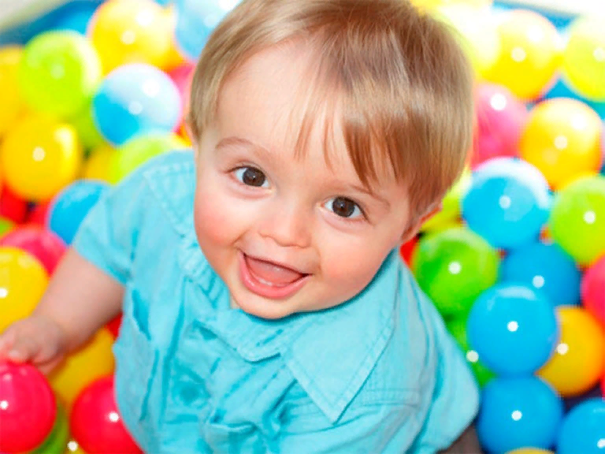
Конвенция о правах ребёнка
является первым и основным международно-правовым
документом, посвящённым
широкому спектру прав ребёнка.

Slide 4
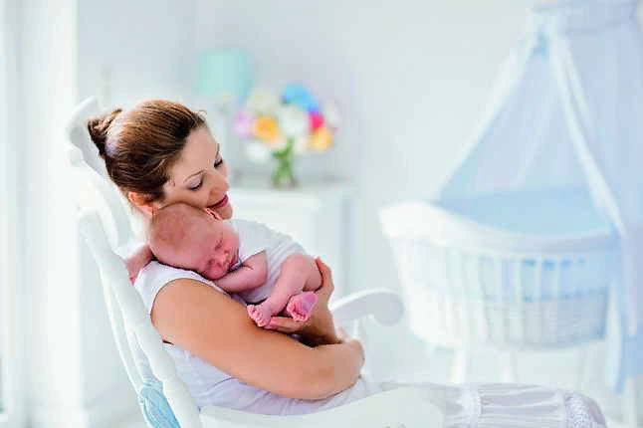
Ребёнок имеет право на жизнь и на имя
Только ты на свет родился
Право первое твое:
Получи,
чтоб им гордиться
Имя личное своё свое. личное КОНВЕНЦИЯ О ПРАВАХ РЕБЕНКА. Ч. 1. СТ. 7 Только ты на свет родился, Право первое твое: Получи, чтоб им гордиться Имя личное свое.свое.

Slide 5
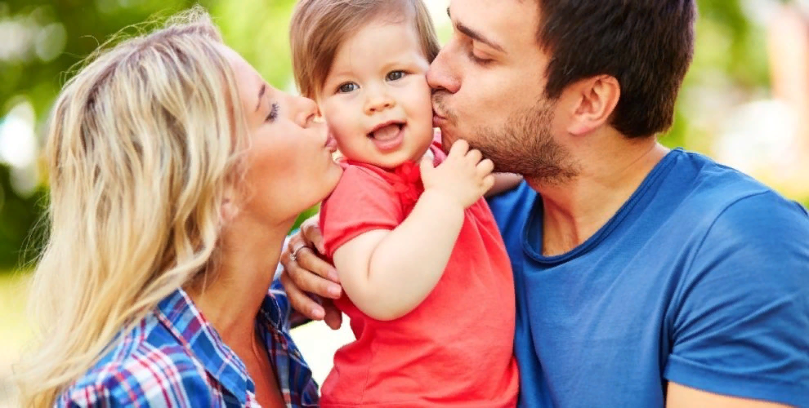
Ребёнок имеет право знать своих родителей и право на их заботу
Очень трудно самому,
Жить на свете одному.
Правом с Мамой жить
и с Папой пользуйтесь
везде ребята.

Slide 6
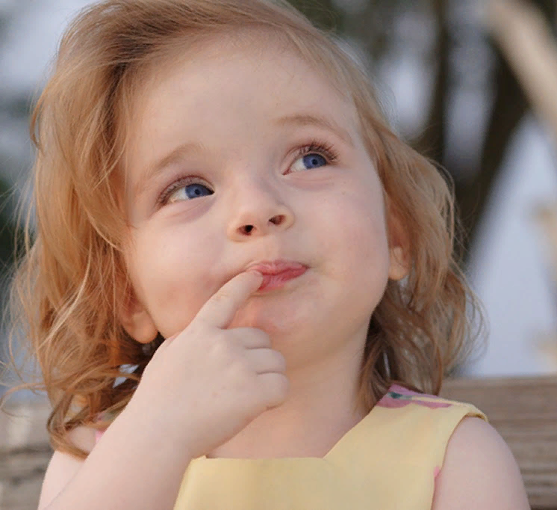
Ребёнок имеет право свободно выражать свои взгляды
Есть еще такое право помнить думать и творить и другим свои раздумья, если хочешь подарить.

Slide 7
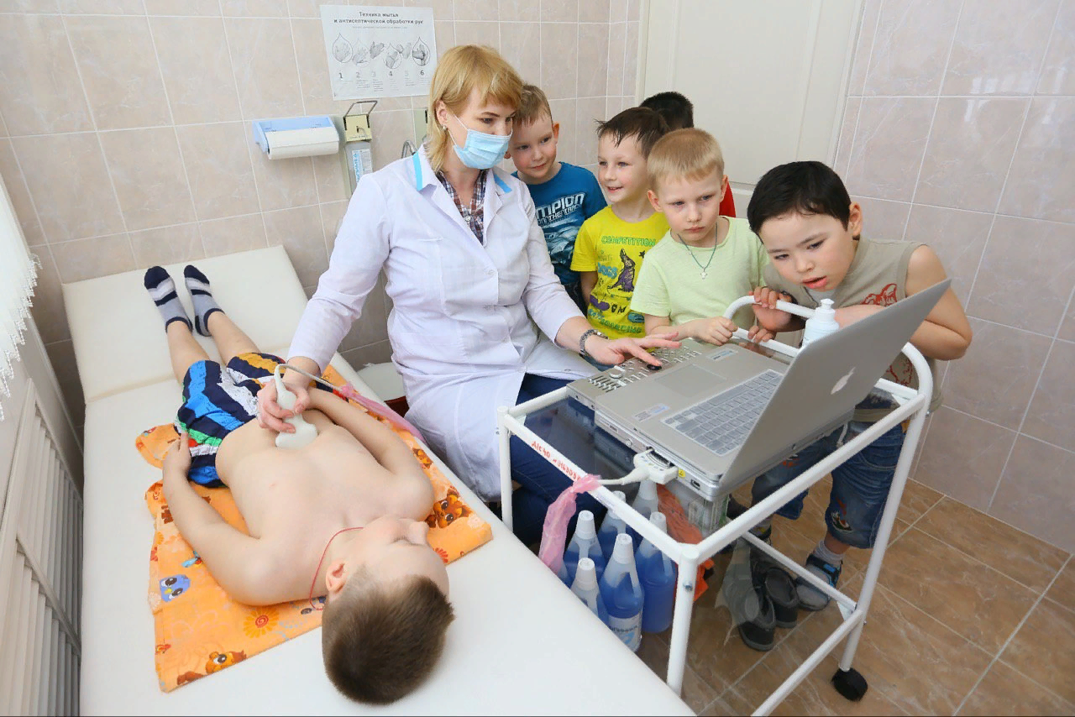
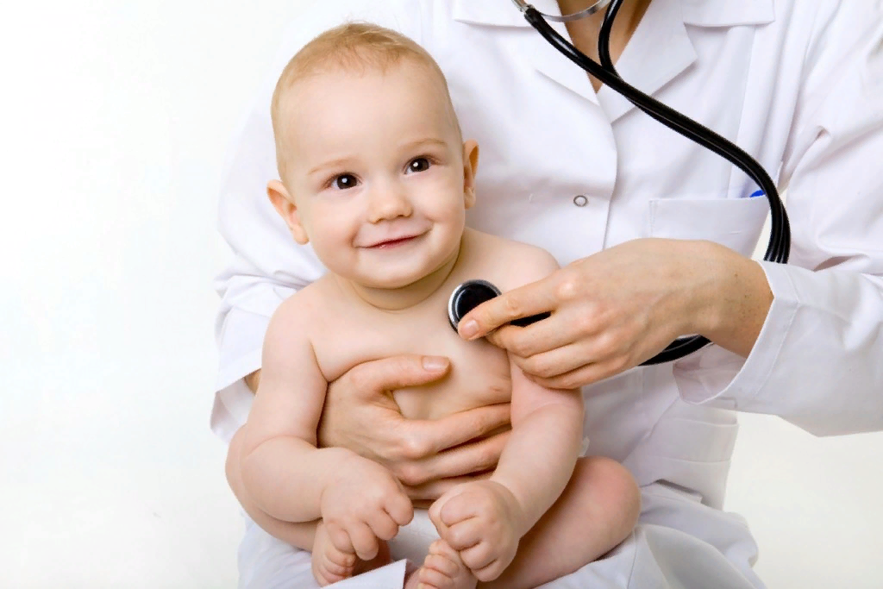
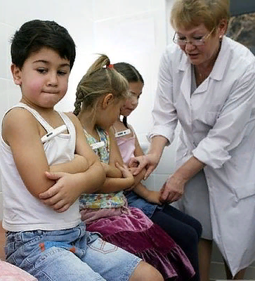
Ребёнок имеет право на медицинскую помощь
Если жар, все тело ломит и совсем не до игры,
То позвать врача на помощь тоже право детворы.

Slide 8
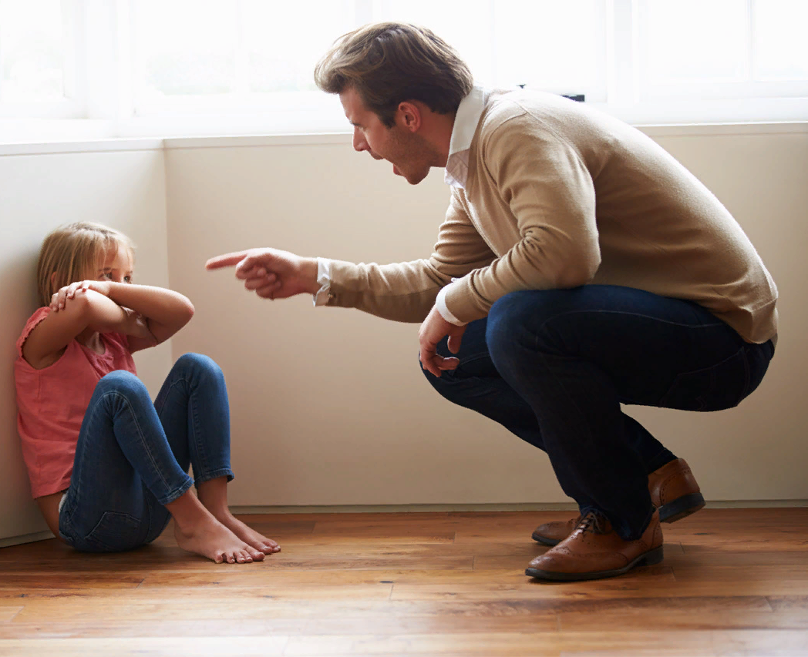
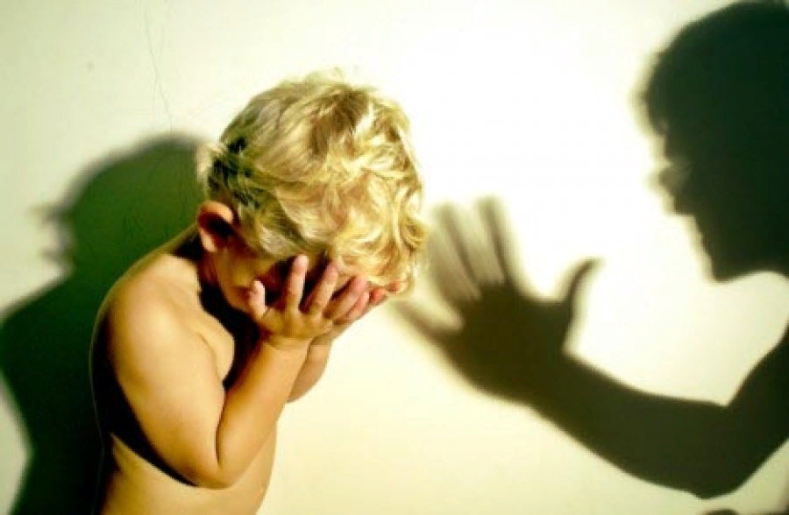
Ребёнок имеет право на защиту от всех форм физического и психического насилия
Я росточком не доволен и пока не так силен,
Но не смей мне делать больно есть у нас такой закон.

Slide 9
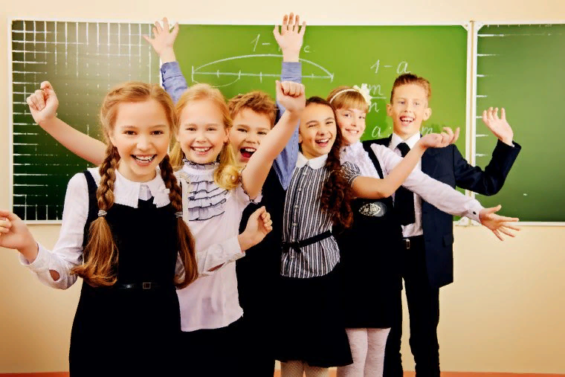
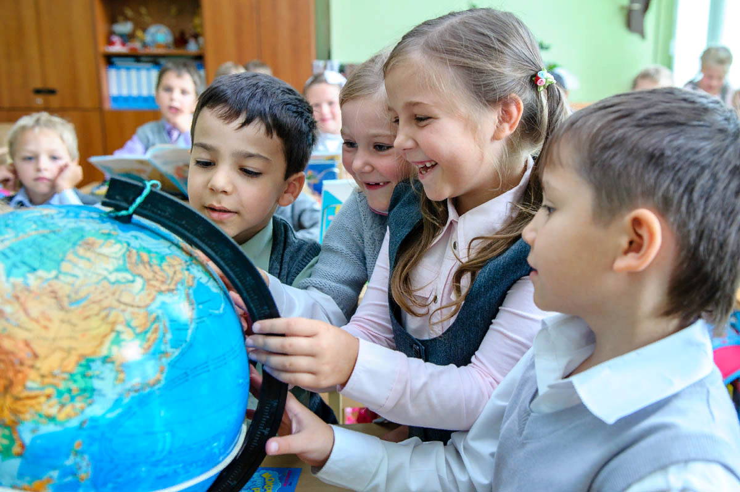
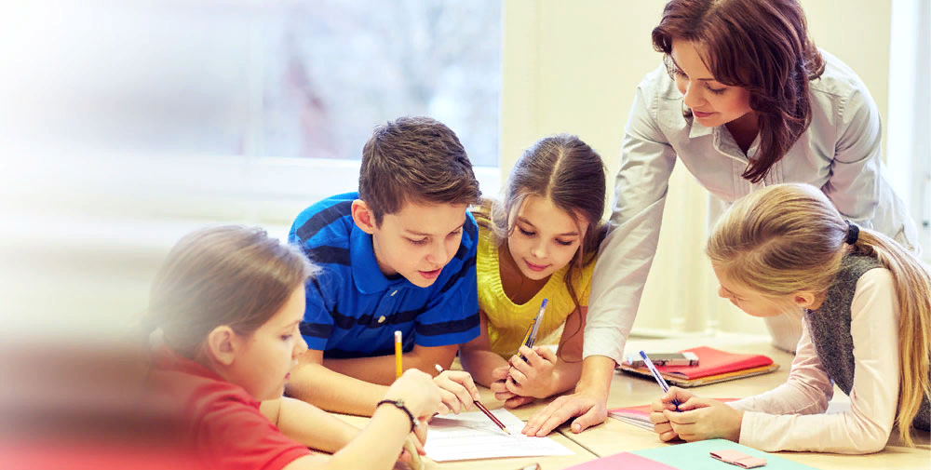
Ребёнок имеет право на образование
Я подрос и взял я книжки и пошёл я в первый класс.
В школу ходят все детишки – Это право есть у нас.

Slide 10
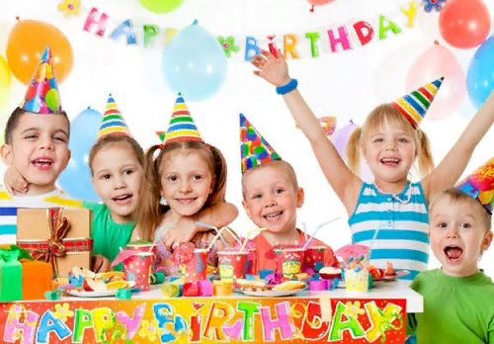
Ребёнок имеет право на отдых, досуг и культурную жизнь.
Я могу свой детский праздник,
Как и взрослый отмечать
Если я проголодаюсь-
Пищу вправе получать.

Slide 11
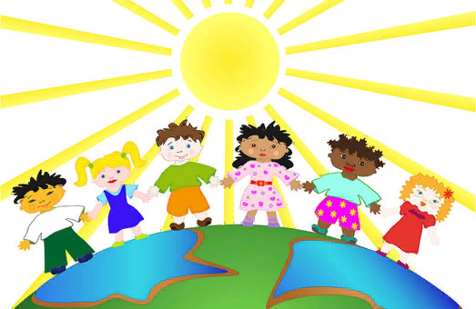
Все дети имеют равные права, независимо от цвета кожи, пола, языка и религии.
Будь ты слабым или сильным белым, черным все равно. Ты родился быть счастливым – это право всем дано.

